Slide 1
এই স্লাইডটি সম্মানিত শিক্ষকবৃন্দের জন্য।
তাই স্লাইডটি হাইড করে রাখা হয়েছে।
এই পাঠটি শ্রেণিকক্ষে উপস্থাপনের সময় স্লাইডের নিচে অর্থাৎ
Slide Note সংযোজন করা হয়েছে।
সম্মানিত শিক্ষকগণ পাঠটি উপস্থাপনের পূর্বে উল্লেখিত
Note দেখে নিতে পারেন।

Slide 2
স্বাগতম

Slide 3
শিক্ষক পরিচিতি
মোঃ খুরশিদ আলম তালুকদার
সহকারী শিক্ষক, ময়মনসিংহ জিলা স্কুল,
ময়মনসিংহ।
মোবাইল : ০১৭২০৬৮২৫০০
ই-মেইল : katmzs1968@gmail.com

Slide 4
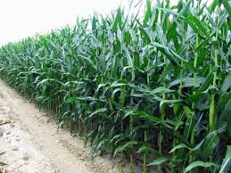
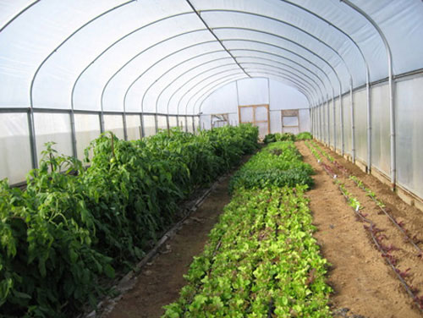
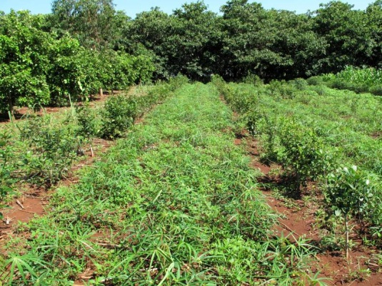
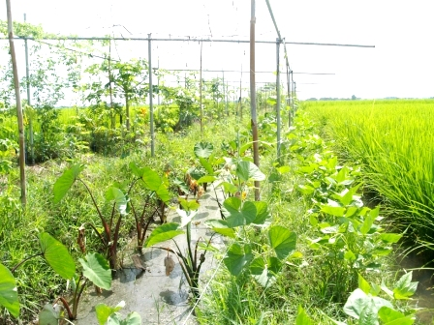
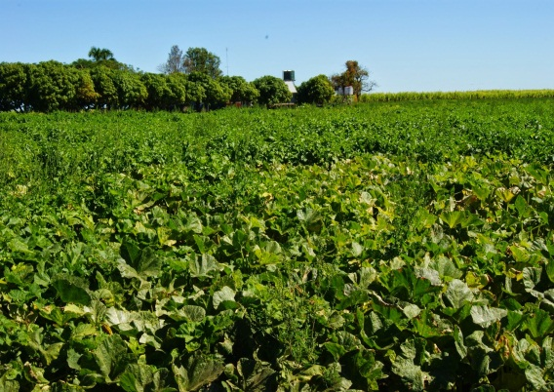
পাঠ পরিচিতি
কৃষি শিক্ষা
অষ্টম শ্রেণি
অধ্যায়ঃ 2
পাঠঃ ৫

Slide 5
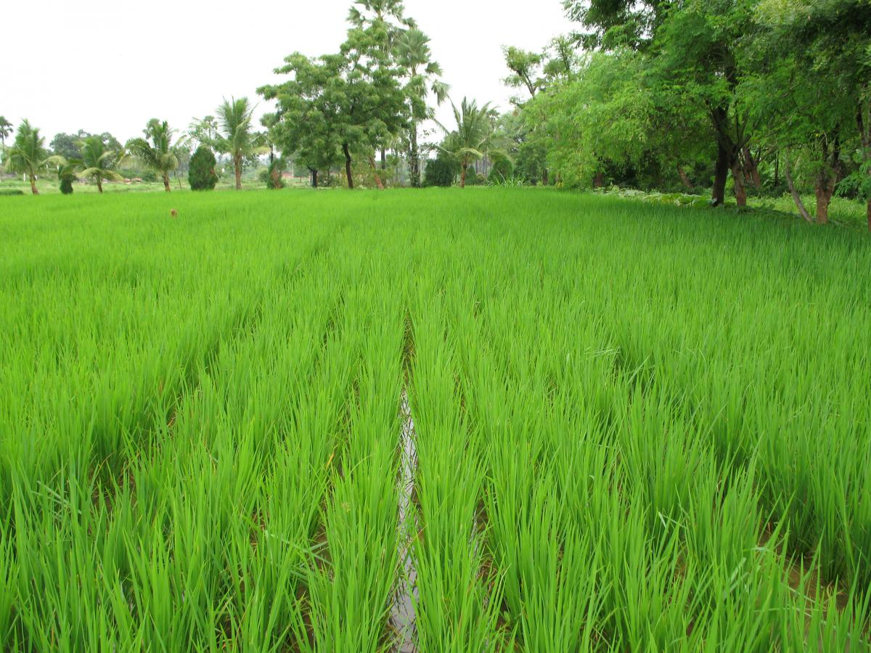
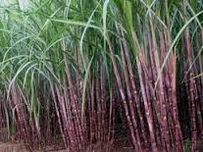
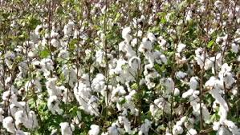
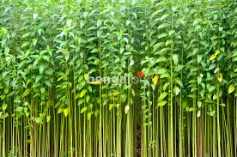
নিচের ছবিগুলো ভালোভাবে লক্ষ্য কর
বিভিন্ন ধরনের মাঠ ফসল
কি দেখতে পাচ্ছ?
Notes:
সম্মানিত শিক্ষক/শিক্ষিকাবৃন্দ শিক্ষার্থীদের ছবিগুলো ভালোভাবে পর্যবেক্ষণ করতে বলবেন।

Slide 6
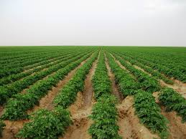
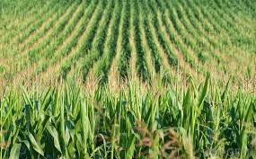
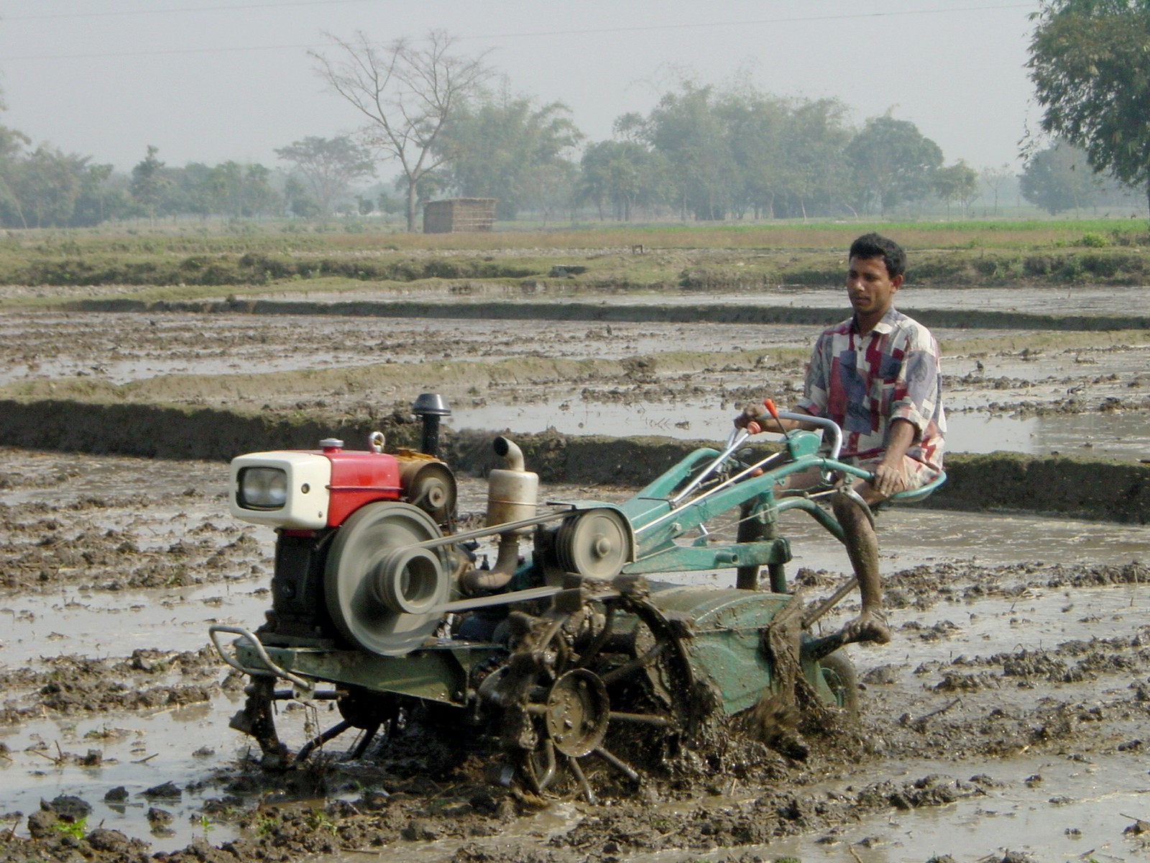
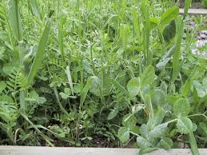
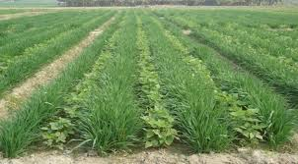
নিচের ছবিগুলো ভালোভাবে দেখি।
ছবিতে তোমরা কী দেখতে পেলে?
ফসলগুলোতে তোমরা কোন ধরনের পার্থক্য দেখতে পেলে কি ?
Notes:
সম্মানিত শিক্ষক/শিক্ষিকাবৃন্দ শিক্ষার্থীদের ছবিগুলো দেখিয়ে ছবিতে দেখতে পাওয়া ফসল তারা কখনও দেখতে পেয়েছে কি না তা জানতে চাইবেন। তারপর তাদের মুখ থেকেই পাঠ ঘোষণা করার চেষ্টা করবেন।

Slide 7
শিখনফল
এ পাঠ শেষে শিক্ষার্থীরা-
শস্য বহুমুখীকরণ সম্পর্কে বলতে পারবে।
শস্য বহুমুখীকরণের উদ্দেশ্য বর্ণনা করতে পারবে।
ফসল বিন্যাস, মিশ্র ও সাথি ফসলের চাষ ব্যাখ্যা করতে পারবে।
শূন্য চাষ পদ্ধতি, রিলে চাষ, সম্পদের সুষ্ঠু ব্যবহার ইত্যাদির ব্যবহার সর্ম্পকে বলতে পারবে।
Notes:
সম্মানিত শিক্ষক/শিক্ষিকাবৃন্দ শিক্ষার্থীদের উপরের ছবিগুলো দেখিয়ে তাদের কাছে মাঠ ফসলের বহুমুখীকরণ এর উদ্দেশ্য কী তা জানতে চাইবেন। তারপর আপনি তাদের এ বিষয়ে সহযোগিতা করবেন।

Slide 8
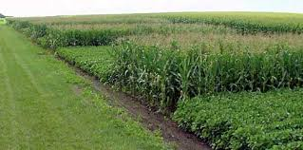
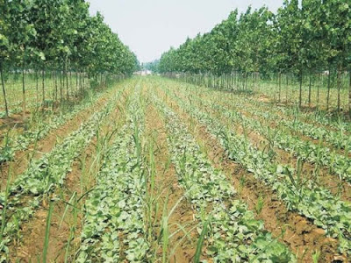
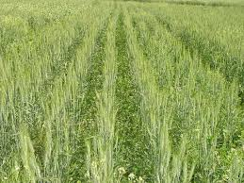
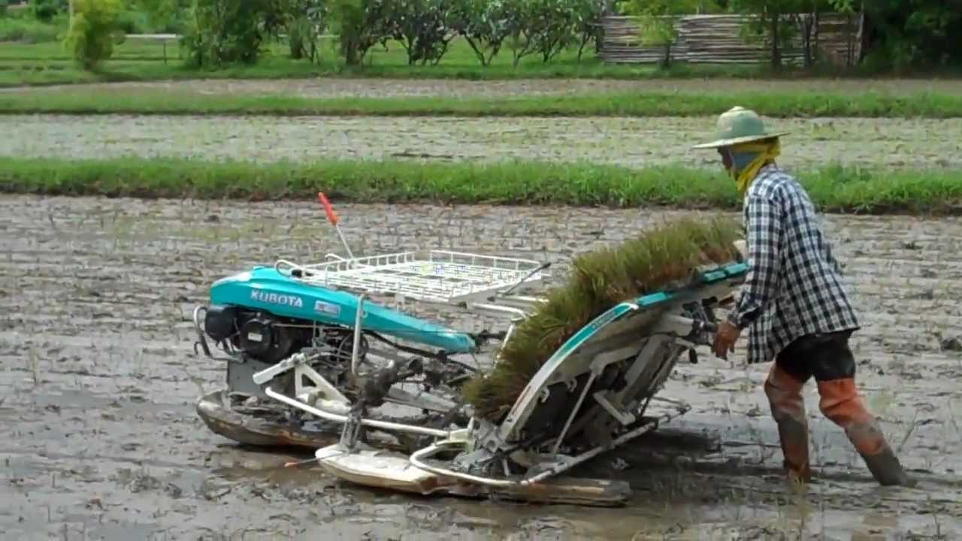
মাঠ ফসলের বহুমূখীকরণ বলতে বুঝায়-
ফসল বিন্যাস
খামারের যান্ত্রিকীকরণ
মিশ্র ফসলের চাষ
Notes:
সম্মানিত শিক্ষক/শিক্ষিকাবৃন্দ শিক্ষার্থীদের ছবিগুলো দেখিয়ে তাদের কাছে মাঠ ফসলের বহুমুখীকরণ এর সংজ্ঞা জানতে চাইবেন। তারপর আপনি তাদের এ বিষয়ে সহযোগিতা করবেন।

Slide 9
মাঠ ফসলের বহুমুখীকরণ
ফসল বিন্যাস
শূন্য চাষ পদ্ধতি
রিলে চাষ
মিশ্র ও সাথি ফসলের চাষ
খামার যান্ত্রিকীকরণ
Notes:
সম্মানিত শিক্ষক/শিক্ষিকাবৃন্দ শিক্ষার্থীদের ডায়াগ্রামটি দেখিয়ে তাদের কাছে মাঠ ফসলের বহুমুখীকরণ এর সাথে কী কী বিষয় জড়িত তা জানতে চাইবেন। তারপর আপনি তাদের এ বিষয়ে সহযোগিতা করবেন।

Slide 10
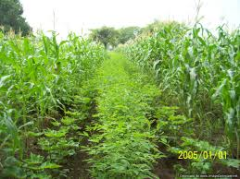
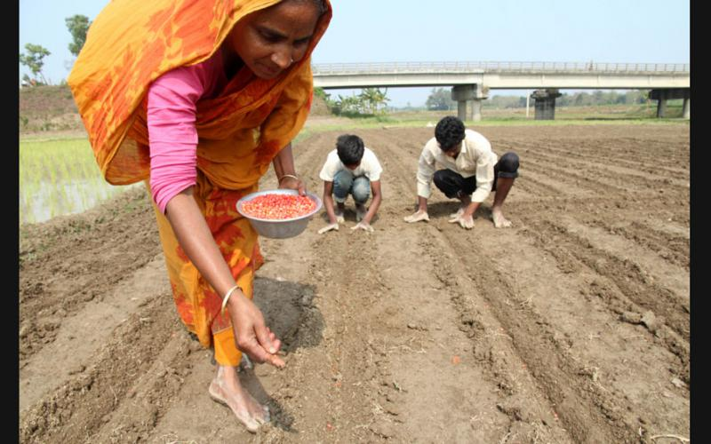
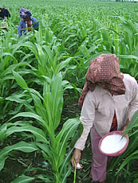
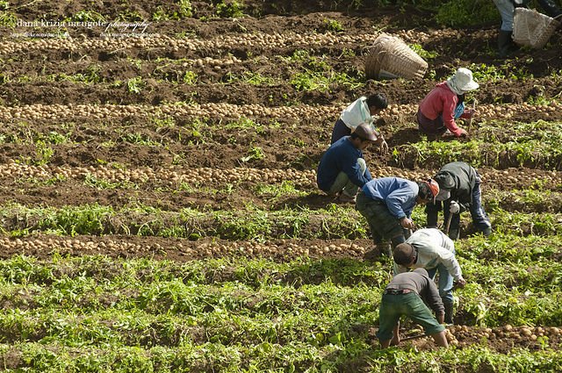
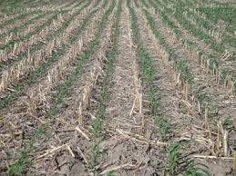
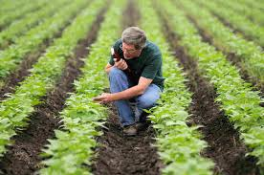
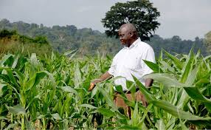
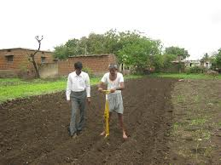
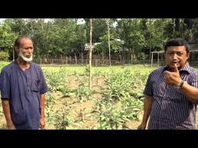
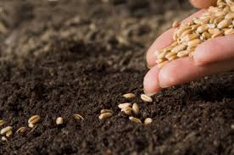
শস্য বহুমুখীকরণের উদ্দেশ্য -
প্রচলিত শস্যবিন্যাসে উন্নত ফসলের জাত ও কলাকৌশলের সংযোগ ঘটানো
প্রযুক্তি গ্রহণে কৃষকদের সমস্যাগুলো চিহ্নিত করা
কাঙ্ক্ষিত ফসল বিন্যাস ও শস্যের আবাদ বাড়ানো
খামারের কর্মকাণ্ড সমন্বয় করা
বীজের সাশ্রয় করা এবং উৎপাদন খরচ কমানো
Notes:
সম্মানিত শিক্ষক/শিক্ষিকাবৃন্দ শিক্ষার্থীদের উপরের ছবিগুলো দেখিয়ে তাদের কাছে মাঠ ফসলের বহুমুখীকরণ এর উদ্দেশ্য সম্পর্কে জানতে চাইবেন। তারপর আপনি তাদের এ বিষয়ে সহযোগিতা করবেন।

Slide 11
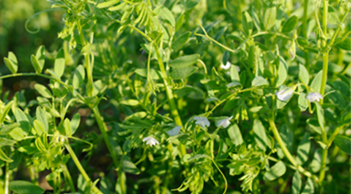
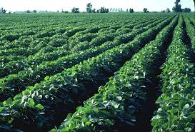
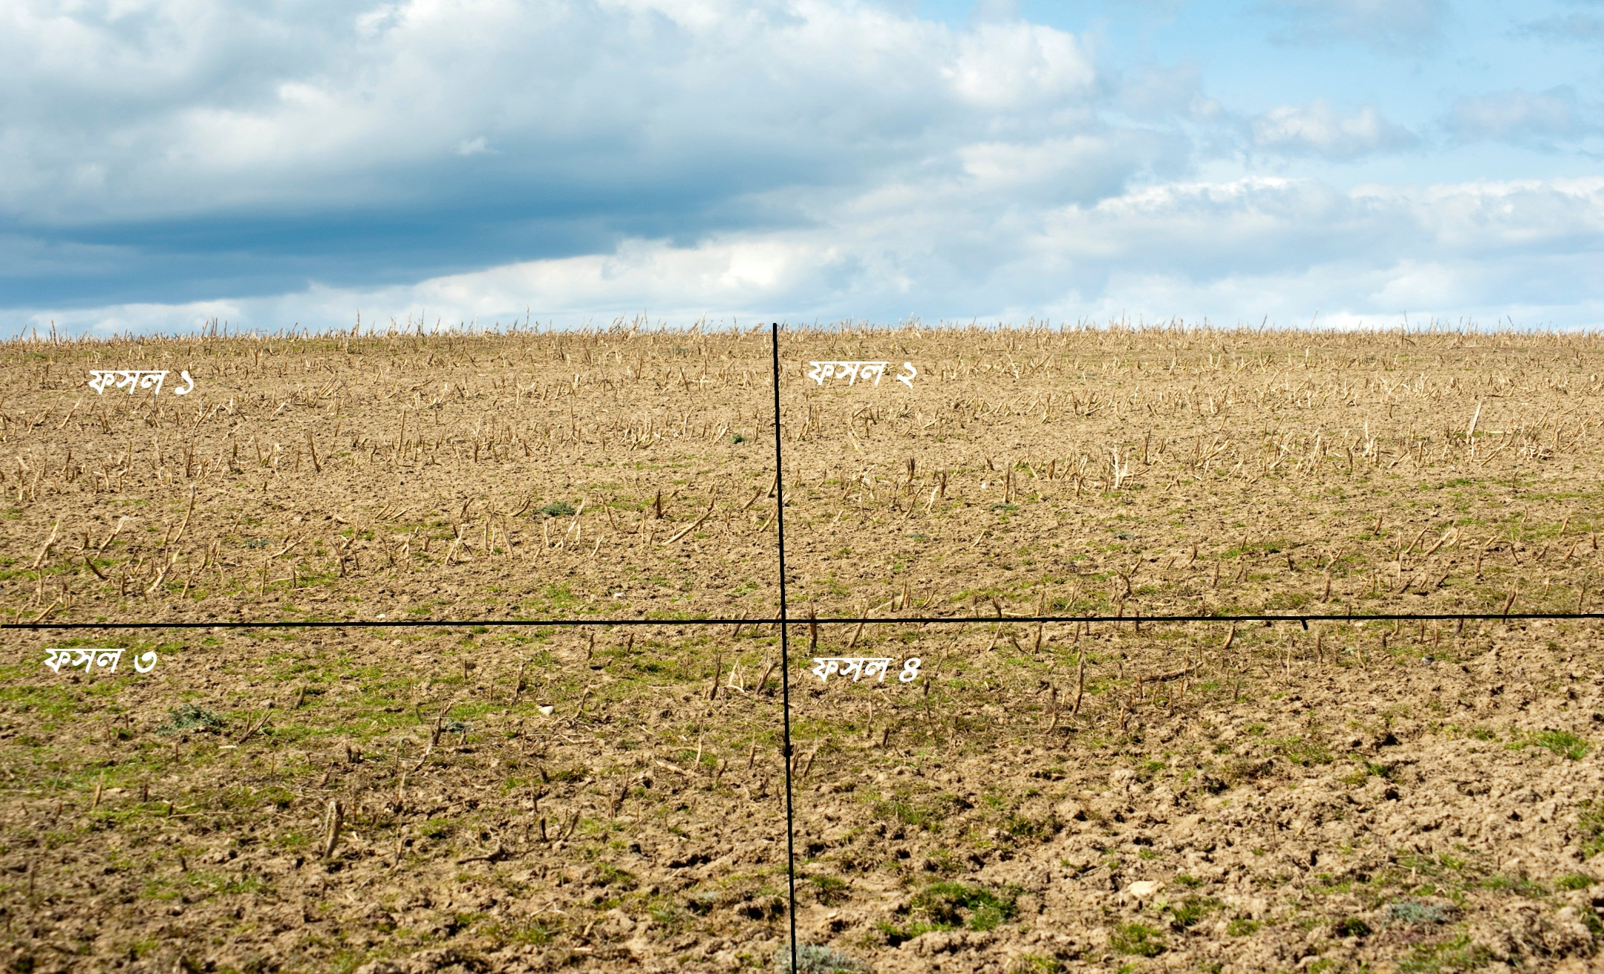
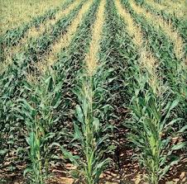
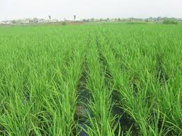
ফসল বিন্যাস
ফসল -০৩
ফসল -০২
ফসল -০১
ফসল -০৪
Notes:
সম্মানিত শিক্ষক/শিক্ষিকাবৃন্দ শিক্ষার্থীদের উপরের ছবিগুলো দেখিয়ে তাদের কাছে ফসল বিন্যাস সম্পর্কে জানতে চাইবেন। তারপর আপনি তাদের এ বিষয়ে সহযোগিতা করবেন।

Slide 12
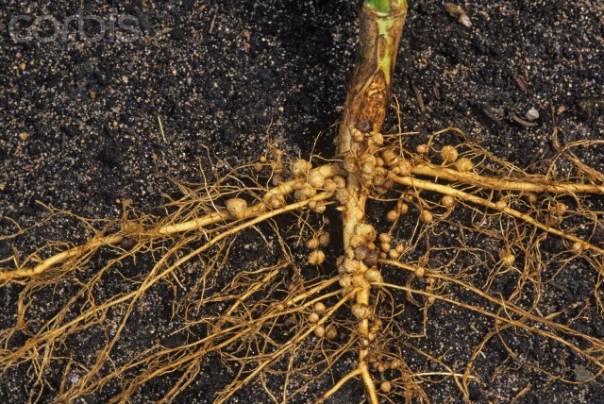
ফসল বিন্যাস এর ফলে-
শিম জাতীয় ফসল চাষে সারের চাহিদা হ্রাস পায়
মাটির উর্বরতা বৃদ্ধি পায়
Notes:
সম্মানিত শিক্ষক/শিক্ষিকাবৃন্দ শিক্ষার্থীদের উপরের তথ্য ছাড়াও আপনি নিজস্ব কৌশল অবলম্বন করে ফসল বিন্যাস এর সুবিধা সম্পর্কে জানতে পারেন। তারপর আপনি তাদের এ বিষয়ে সহযোগিতা করবেন।

Slide 13
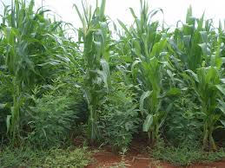
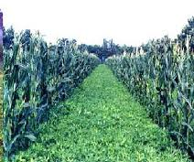
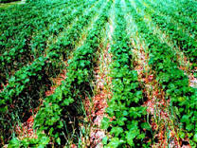
মিশ্র ও সাথি ফসলের চাষ
ছবিতে তোমরা কী দেখতে পেলে ?
মিশ্র ও সাথী ফসলের চাষ বলতে একাধিক ফসলের চাষকে বুঝায়
Notes:
সম্মানিত শিক্ষক/শিক্ষিকাবৃন্দ শিক্ষার্থীদের উপরের ছবিগুলো ছাড়াও আপনি নিজস্ব কৌশল অবলম্বন করে মিশ্র ও সাথী ফসল চাষ সম্পর্কে জানতে পারেন। তারপর আপনি তাদের এ বিষয়ে সহযোগিতা করবেন।

Slide 14
মিশ্র ও সাথি ফসলের চাষে -
পোকামাকড় ও রোগবালাই এর আক্রমন কমে
আবহাওয়াজনিত ঝুঁকি কমায়
Notes:
সম্মানিত শিক্ষক/শিক্ষিকাবৃন্দ শিক্ষার্থীদের উপরের তথ্য ছাড়াও আপনি নিজস্ব কৌশল অবলম্বন করে মিশ্র ও সাথি ফসল চাষ এর সুবিধা সম্পর্কে জানতে পারেন। তারপর আপনি তাদের এ বিষয়ে সহযোগিতা করবেন।

Slide 15
জোড়ায় কাজ
ফসলের মাঠে মিশ্র ফসল ও সাথি ফসল হিসেবে কি কি ফসলের চাষ করা যায় তা জোড়ায় আলোচনা কর ।

Slide 16
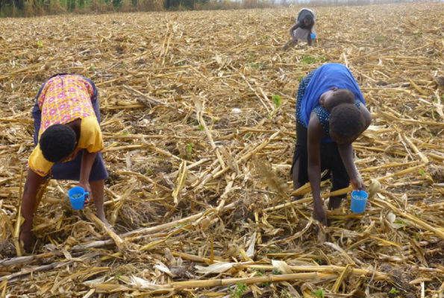
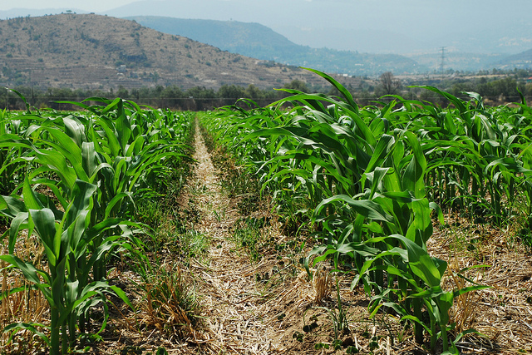
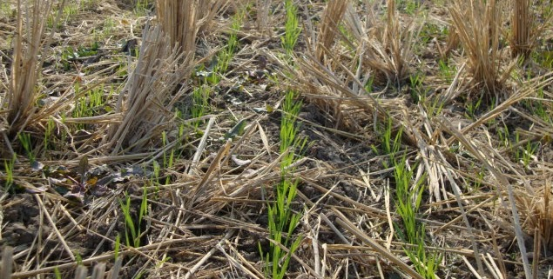
শূন্য চাষ পদ্ধতি
শূন্য চাষ বলতে বিনা চাষে ফসল ফলানোকে বুঝায়
Notes:
সম্মানিত শিক্ষক/শিক্ষিকাবৃন্দ শিক্ষার্থীদের উপরের ছবিগুলো ছাড়াও আপনি নিজস্ব কৌশল অবলম্বন করে শুন্য চাষ সম্পর্কে জানতে পারেন। তারপর আপনি তাদের এ বিষয়ে সহযোগিতা করবেন।

Slide 17
শূন্য চাষ পদ্ধতিতে -
কৃষকের সময় বাঁচে
আবহাওয়াজনিত ঝুঁকি কমায়
Notes:
সম্মানিত শিক্ষক/শিক্ষিকাবৃন্দ শিক্ষার্থীদের উপরের তথ্য ছাড়াও আপনি নিজস্ব কৌশল অবলম্বন করে শুন্য চাষ এর সুবিধা সম্পর্কে জানতে পারেন। তারপর আপনি তাদের এ বিষয়ে সহযোগিতা করবেন।

Slide 18
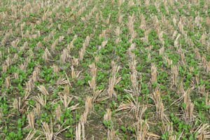
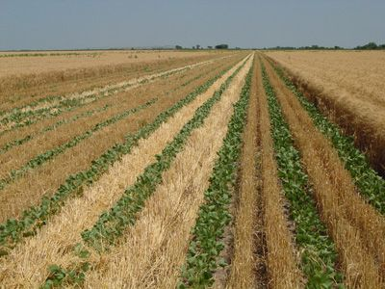
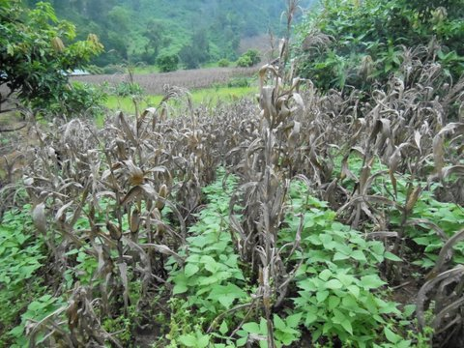
রিলে চাষ
রিলে চাষ বলতে একটি ফসল সংগ্রহ করার পুর্বেই আর একটি ফসলের চাষকে বুঝায়
Notes:
সম্মানিত শিক্ষক/শিক্ষিকাবৃন্দ শিক্ষার্থীদের উপরের ছবিগুলো ছাড়াও আপনি নিজস্ব কৌশল অবলম্বন করে রিলে চাষ সম্পর্কে জানতে পারেন। তারপর আপনি তাদের এ বিষয়ে সহযোগিতা করবেন।

Slide 19
দলীয় কাজ
আলুর সাথে রিলে ফসল হিসেবে কোন কোন ফসলের চাষ করা যায় তা দলে আলোচনা করে শ্রেণিতে উপস্থাপন কর।

Slide 20
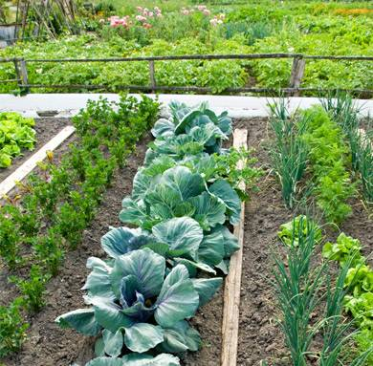
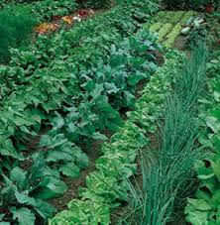
সম্পদের সুষ্ঠু ব্যবহার

Slide 21
মাঠ ফসল বহুমুখীকরণের উদ্দেশ্য
অধিক উৎপাদন
অধিক আয়

Slide 22
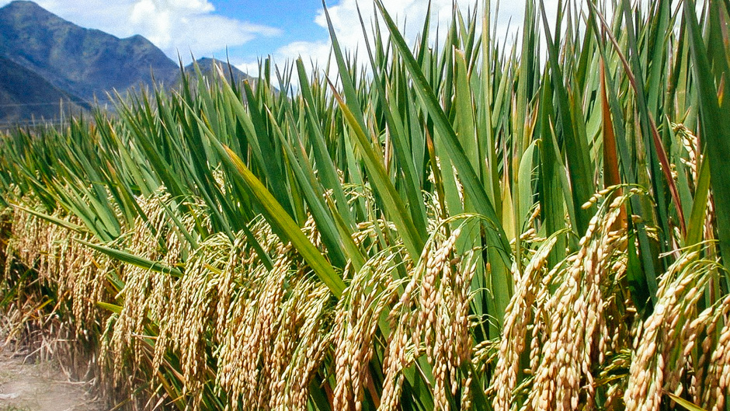
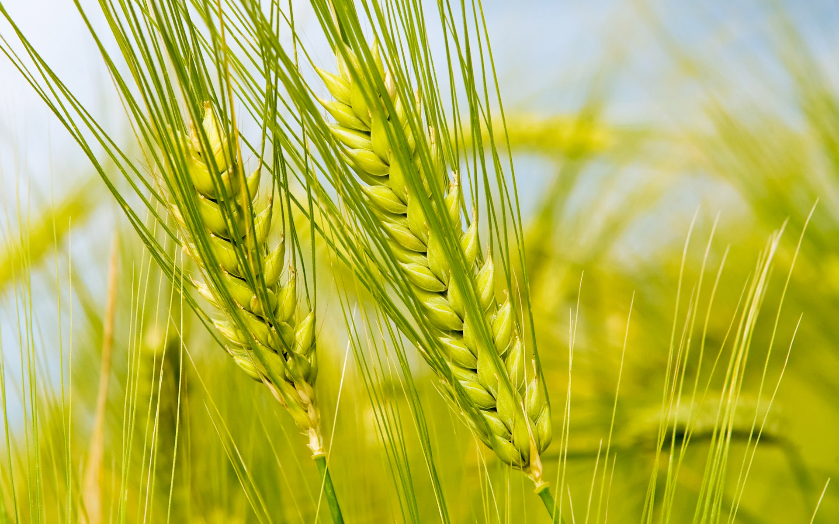
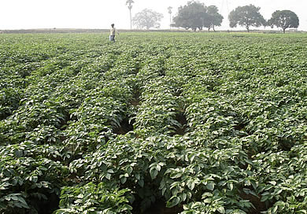
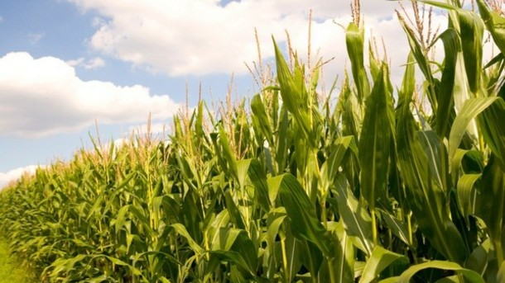
অধিক উৎপাদন
Notes:
সম্মানিত শিক্ষক/শিক্ষিকাবৃন্দ শিক্ষার্থীদের উপরের ছবিগুলো দেখিয়ে অধিক উৎপাদনের বিষয়টি তাদেরকে বুঝানোর চেষ্টা করবেন ।

Slide 23
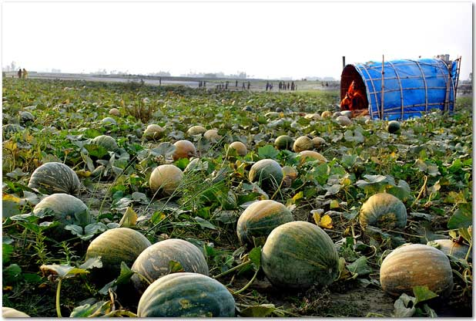
অধিক আয়

Slide 24
মূল্যায়ন
১। মাঠে দেখতে পাই এমন তিনটি ফসলের নাম বল ।
২। মাঠ ফসলের বহুমুখীকরণ এর মাধ্যমে কিভাবে কৃষকের জীবনযাত্রার মান উন্নয়ন করা যায়?
৩। ফসল বিন্যাসে শিম জাতীয় ফসল অন্তর্ভুক্ত করা হয় কেন?
৪। রিলে চাষ কি?
Notes:
১। ধান, গম আলু ।
২। মাঠ ফসলের বহুমুখীকরণ ব্যবহার কৃষকের আয় বৃদ্ধি করে, ফলে কৃষকের জীবনযাত্রার মানের উন্নয়ন ঘটে ।
৩। শিম জাতীয় ফসল বায়ুমন্ডল থেকে সরাসরি নাইট্রোজেন মাটিতে যুক্ত করে ফলে মাটির উর্বরতা বৃদ্ধি পায়।
৪। এক প্রকার শস্যে ফুল আসার পর কিন্তু কর্তনের পূর্বে কতিপয় সুবিধা লাভের শিম চাষ করাকে রিলে চাষ বলে ।

Slide 25
মূল্যায়ন:
2. কোন ধরনের ফসল চাষে কৃষকের সময় বাঁচে?
১ . কোন ধরনের ফসল চাষে পোকামাকড় ও রোগ বালাইয়ের আক্রমণ কম হয়?
৩. মাঠ ফসল বহুমুখীকরণের মাধ্যমে -
I . কৃষকের আয় বৃদ্ধি পায়
II . উৎপাদন খরচ বেশি হয়
III . বীজের সাশ্রয় হয়
ক . মিশ্র ফসল চাষে
খ . অধিক ফসল চাষে
ক . শূন্য ফসল চাষে
খ . রিলে ফসল চাষে
কোনটি সঠিক ?
গ . রিলে ফসল চাষে
ঘ . বিনা ফসল চাষে
গ . মিশ্র ও সাথি ফসলের চাষে
ঘ . শূন্য ফসল চাষে
ক . I ও II
খ .I ও III
গ . II ও III
ঘ . I, II ও III

Slide 26
বাড়ির কাজ
তোমাদের এলাকায় মাঠে যেসকল ফসল বিন্যাস দেখা যায় তার একটি তালিকা তৈরি করে পরবর্তী ক্লাসে নিয়ে আসবে।

Slide 27
ধন্যবাদ

